Slide 1



СОЗДАНИЕ И РАЗМЕЩЕНИЕ КОНТЕНТА
START В SEO ДЛЯ ИНФОБИЗНЕСА
продающий текст
AIDA
связки
поиск и подбор копирайтера

Slide 2
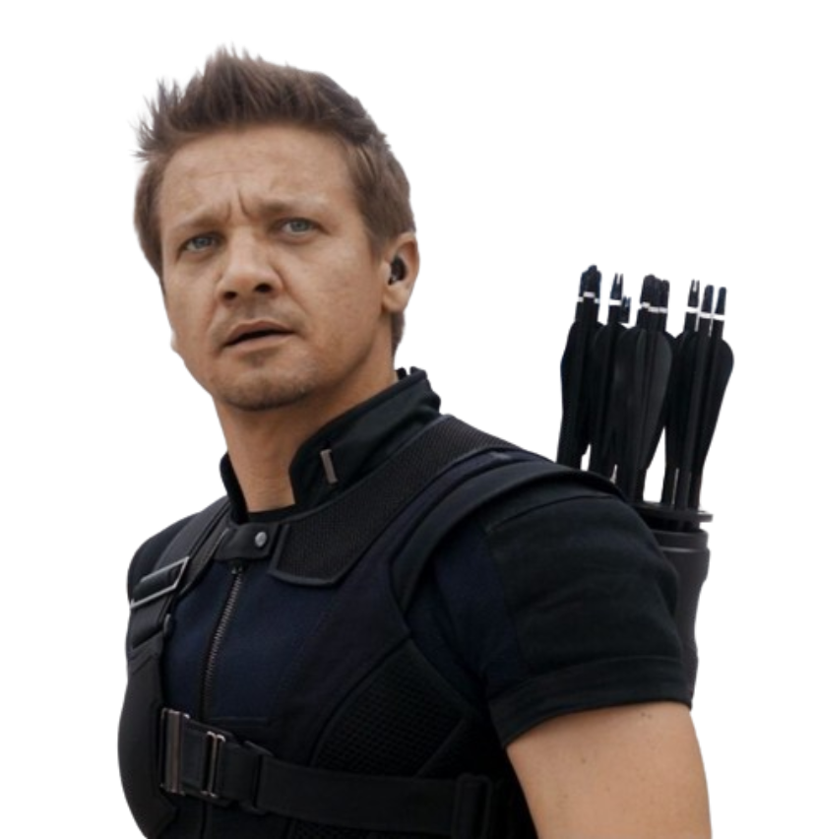

РАДИ ЧЕГО
СОЗДАЕТСЯ КОНТЕНТ
Мы не создаем контент ради контента
Задача текста – закрыть читателя на целевое действие: подписаться, перейти в cосцсети автора, записаться на мероприятие или купить продукт или услугу

Slide 3




СВЯЗКИ ДЛЯ ЗАПУСКА
ОРГАНИЧЕСКОГО ПРОДВИЖЕНИЯ
При создании текста учитываем не только подготовленное ТЗ, но и в какой воронке он находится, на что ведет читателя, чтобы маркетинговая цель была нативна, а сам текст логичен и последователен
Органический трафик из Дзена
и др. площадок + Telegram-канал
Органический трафик из Дзена
и др. площадок + ссылка
на продающее событие
Партнерские программы
Партнерские программы
Сайт-блог
Notes:
отсылка к курсу на разные типы аудитории

Slide 4
A I D A
внимание
интерес
желание
действие
маркетинговая структура продающей статьи

Slide 5
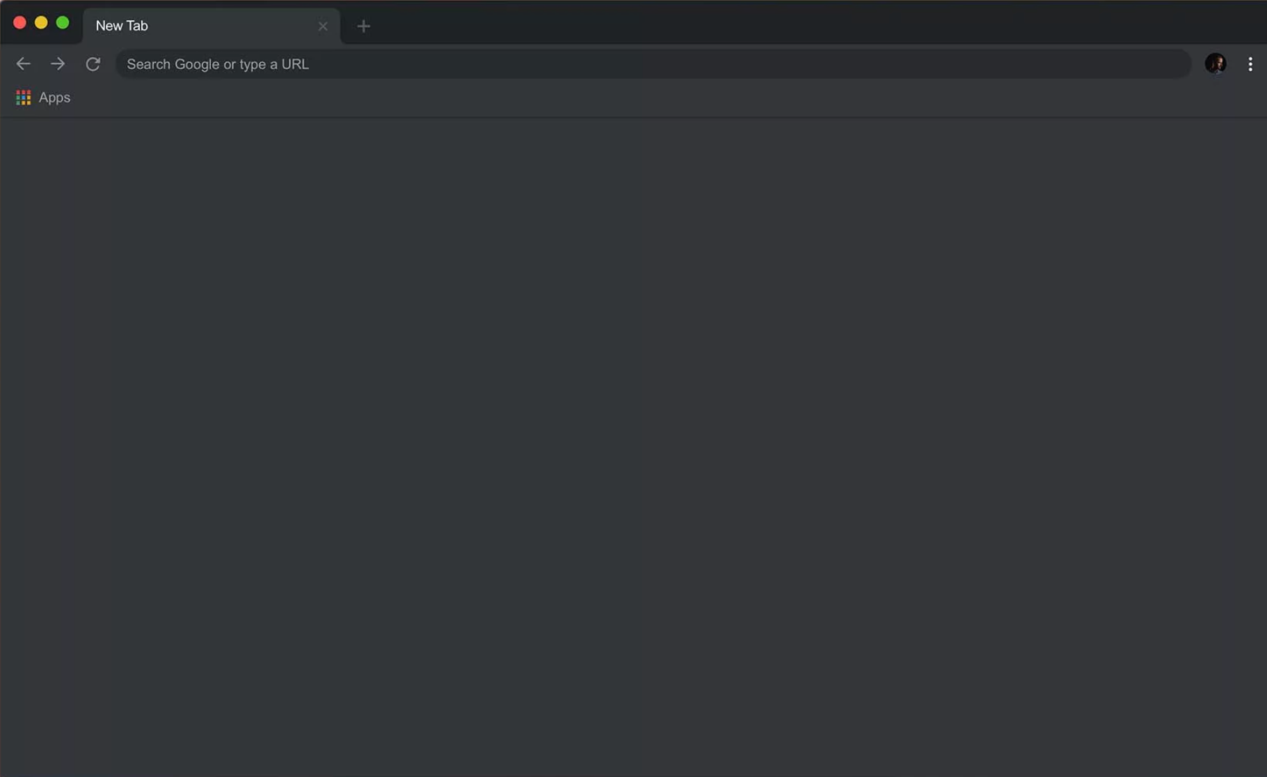
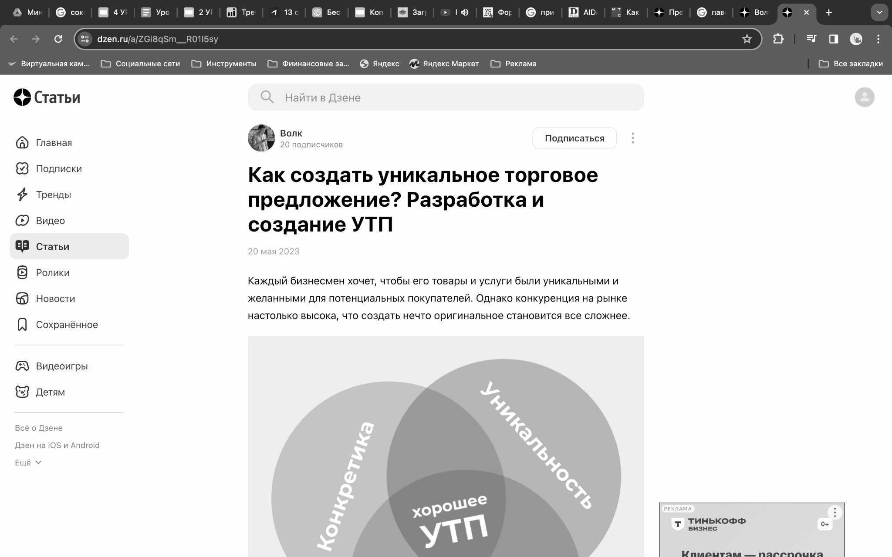

КЕЙС КЛИЕНТА
Статья «Как создать уникальное торговое предложение?»
пример статьи по формуле AIDA

Slide 6
КАК НАЙТИ КОПИРАЙТЕРА
ЕСЛИ НЕ ХОЧЕТСЯ ПИСАТЬ ТЕКСТ САМОМУ
Составить портрет копирайтера
Определить бюджет статьи исходя
из тематики и жанра текста
Подготовить и передать ТЗ
Выбрать подходящего копирайтера

Slide 7
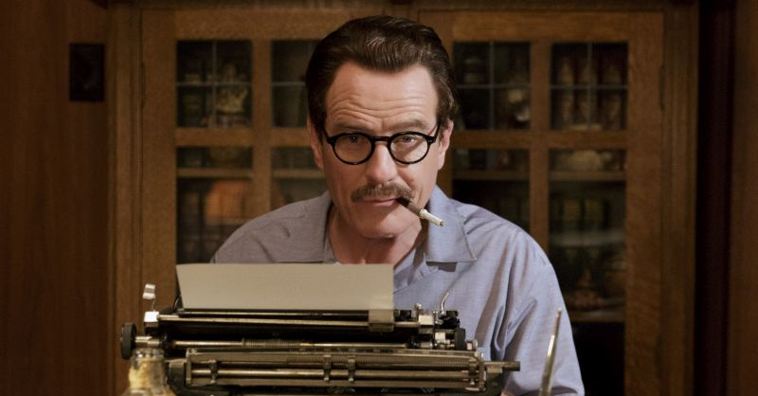
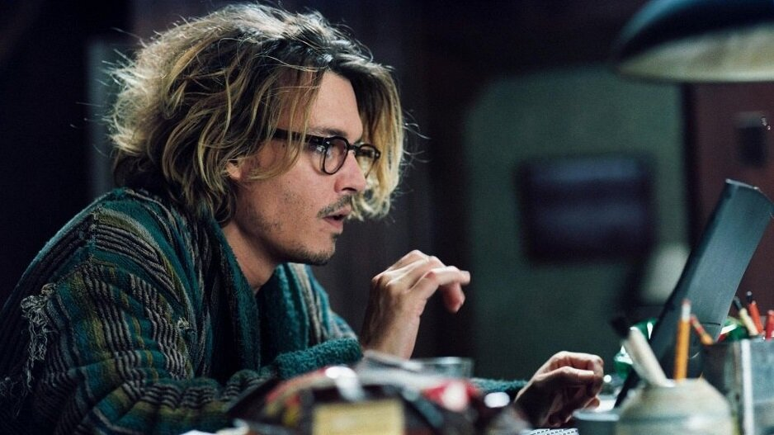
01
СОСТАВИТЬ ПОРТРЕТ КОПИРАЙТЕРА
Специалист для экспертного блога
с навыком написания продающих текстов
Универсал

Slide 8

02
ОПРЕДЕЛИТЬ
БЮДЖЕТ СТАТЬИ
Цена на биржах копирайтинга указывается за 1000 символов без пробелов.
В среднем опытные авторы берут от 200₽ до 900₽ за 1000 символов
Тематика статьи
чем сложнее/специфичнее,
тем дороже
Жанр статьи
короткие новости, анонс или же продающий текст
Стоимость
статьи

Slide 9
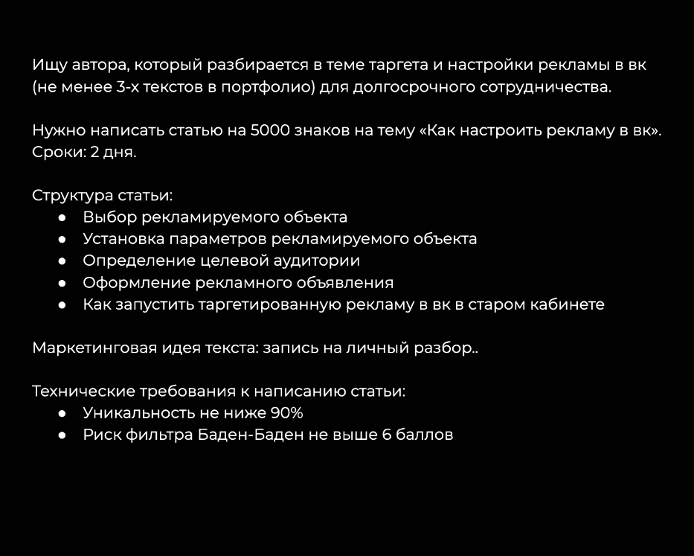
03
ПОДГОТОВИТЬ
И ПЕРЕДАТЬ ТЗ
К подготовленному ТЗ из 3 урока
добавить портрет кандидата,
сроки написания статьи

Slide 10
04
ВЫБРАТЬ ПОДХОДЯЩЕГО КОПИРАЙТЕРА
На что обратить внимание при выборе:
Рейтинг внутри площадки
Отзывы других заказчиков
Белые и черные списки
Уровень грамотности
приемлемый показатель 80-90% на бирже eTXT
Квалификация
Портфолио

Slide 11
04
На что обращают внимание опытные заказчики при выборе автора
Рейтинг – 150
Отзывы – 140
Опыт работы в конкретной теме – 130
Привлекательность текста в заявке – 90
Портфолио, тест на грамотность – 40

Slide 12


ПРИСМОТРИТЕСЬ К ОБЩЕНИЮ
Копирайтер А
Копирайтер Б
Здравствуйте!
Выполню любую работу качественно и в срок.
Здравствуйте!
Сотрудничал с маркетинговым агентством. Писал тексты по настройке рекламы в вк, Facebook. Выполню задачу в срок.

Slide 13
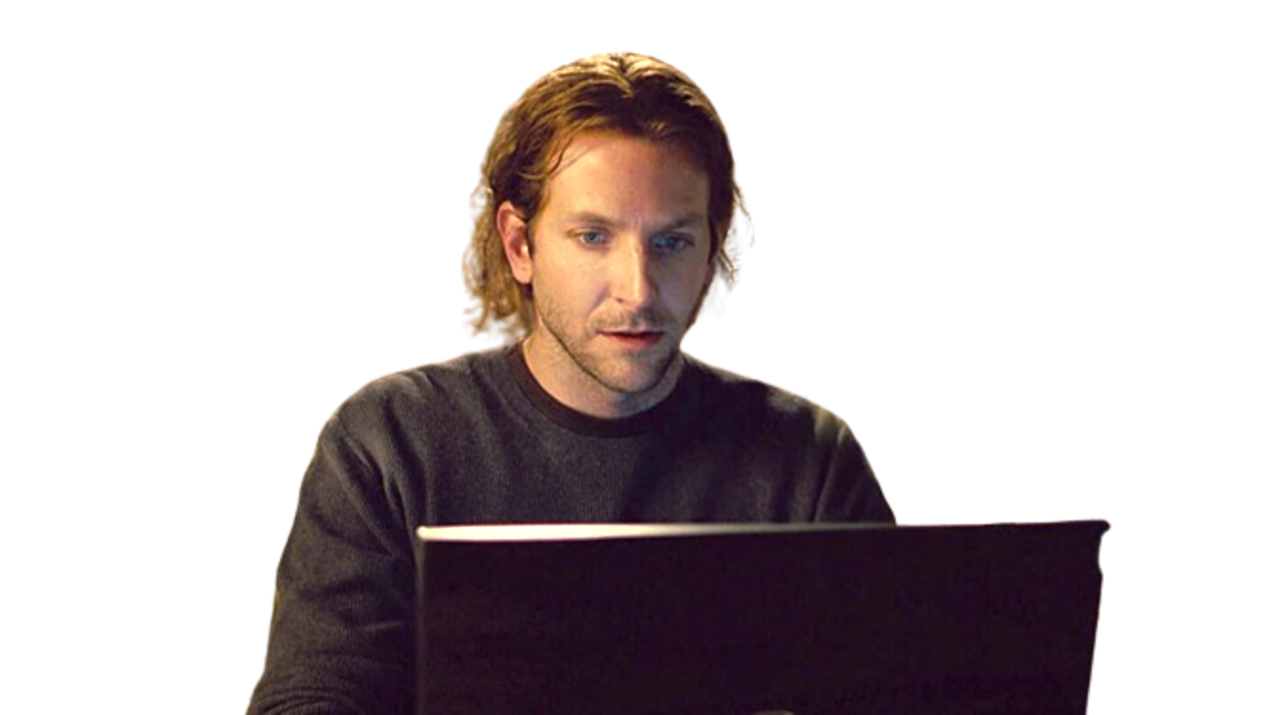
ГДЕ РАЗМЕСТИТЬ СТАТЬЮ
БЕСПЛАТНЫЕ ПЛОЩАДКИ
vc.ru
Дзен
а вот и первые просмотры
Habr
Spark.ru

Slide 14

ДОМАШНЕЕ ЗАДАНИЕ
Написать статью по ТЗ или передать задачу копирайтеру
Выбрать площадку для размещения вашей статьи
Отправить до публикации написанную статью
и выбранную площадку для размещения куратору
на проверку

Slide 15
В СЛЕДУЮЩЕМ УРОКЕ
Как продвигать контент
Как монетизировать трафик, полученный из органики
Какие ошибки чаще всего совершают новички
Как применять навыки и расти

Slide 16
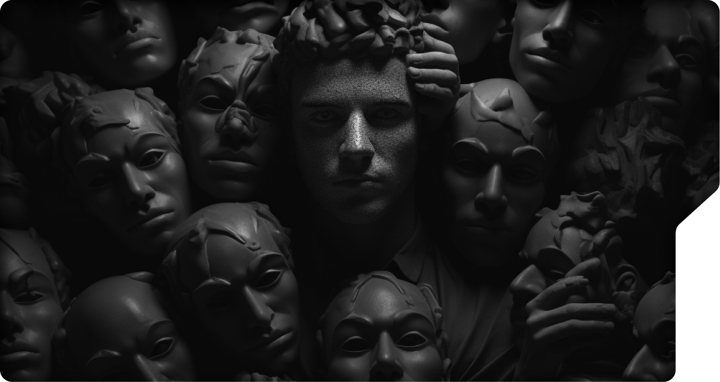
ДО ВСТРЕЧИ
В СЛЕДУЮЩЕМ
УРОКЕ

